Slide 1
Лекция 8.
Управление ИТ в государственных и некоммерческих организациях на примере университетов

Slide 2
Некоммерческие организации являются активными пользователями ИТ.
Так же как и в коммерческих организациях, на ИТ было потрачено 8,4% годового бюджета 74 некоммерческих организаций.
Однако некоммерческие организации имеют более низкую эффективность управления — возможно, это отражение более широких и разносторонних стратегических целей.
Использование структуры стоимости в качестве отправной точки облегчит разработку управления ИТ некоммерческой организации. Используя в качестве критерия успеха эффективность управления ИТ на примере Херсонского государственного университета, мы увидим, как некоммерческие организации строят систему управления и какие механизмы при этом используют.

Slide 3
Управление ИТ является отражением более широких корпоративных принципов управления и сосредотачивается на вопросах менеджмента и использования ИТ для достижения корпоративных целей по повышению эффективности.
Эффективное управление ИТ поощряет и направляет умение сотрудников использовать ИТ и обеспечивает соответствие их поведения в отношении ИТ общему видению и ценностям высшего учебного заведения. При этом все должны помнить о важности той роли, которую руководители факультетов, кафедр, вспомогательных департаментов, а также подразделений ИТ играют в определении процессов управления ИТ — роли, которая в конечном счете определяет стоимость, создаваемую университетом в результате использования информационных технологий.

Slide 4
Предприятия с эффективным управлением отличаются тем, что они активно вырабатывают набор механизмов управления ИТ (комитеты, процессы составления бюджета, условия получения одобрения и т.д.), способствующих выработке поведения, которое соответствует цели, стратегии, ценностям, нормам и культуре организации.
На таких предприятиях ИТ может стать существенным фактором разработки конкурентоспособной стратегии.
Монопольное положение ряда университетов не способствует решению этой проблемы. Но жизнь в высокоразвитом обществе, с бурно изменяющейся конъюнктурой технологий и знаний заставит все учреждения, работающие на рынке образования решать проблему конкурентного давления.

Slide 5
В условиях динамичного изменения рынка и структуры образовательных услуг, ужесточения требований к качеству подготовки специалистов высшего уровня разработка конкурентоспособной стратегии является одной из приоритетных задач деятельности университета.
Перераспределение полномочий, появление новых механизмов принятия решений, включение внешних объектов во внутренние структуры вуза приводят к изменению стандартов корпоративного поведения преподавателей и студентов. В таких сложных и неоднозначных условиях эффективное управление ИТ позволяет быстро и адекватно реализовать новые стратегии развития университета, в зависимости от потребностей общества.

Slide 6
определение высшего учебного заведения как корпорации по обслуживанию образовательных интересов студентов, позволяет изменить акцент деятельности университета с простой передачи определенной суммы знаний от преподавателя к студенту, к созданию среды, обеспечивающей, с одной стороны, эффективные возможности профессорско-преподавательского состава к созданию необходимого информационного ресурса и практически неограниченных возможностей в коммуникациях, а с другой стороны, предоставлению любому студенту, в любое удобное время использования всех создаваемых вузом информационно-комуникационных ресурсов для удовлетворения собственных интеллектуальных нужд.

Slide 7
Проведение непоследовательной политики управления ИТ способно нанести не только финансовый, но и ментальный ущерб в реализации бизнес-стратегии интеграции информационных технологий в деятельность вуза.
Университетам, не имеющим единой модели управления ИТ, следует полагаться на проректоров, курирующих ИТ, которые могут решить проблемы посредством скорее тактических шагов, чем позиционирования ИТ как стратегического актива.

Slide 8
Управление ИТ сегодня выступает как стратегический ресурс развития высшего учебного заведения на современном этапе.
При этом конкурентное преимущество университетов будет определяться не просто наличием эффективных механизмов сбора и обработки различных информационных ресурсов и предоставления доступа к ним своим студентам, но умением трансформировать их в собственные корпоративные знания. Именно такой системный подход к управлению ИТ позволит получить стратегические преимущества, представленные в следующей таблице:

Slide 9
Стратегические преимущества при эффективном Управлении ИТ
ЗАДАЧИ УНИВЕРСИТЕТА
СПОСОБ РЕАЛИЗАЦИИ
Расширение спектра и качества
Образовательных услуг
Публикация информационных ресурсов на портале университета, ее постоянное обновление, on-line общение студентов и преподавателей
Повышение эффективности
организации учебного процесса
Предоставление студентам доступа к учебным информационным ресурсам для качественного улучшения самостоятельной работы
Осуществление финансовых транзакций
Полная автоматизация начисления заработной платы, стипендий, их перечисление на личные банковские счета, оплата за проживание в общежитии и т.п.
Увеличение контингента студентов.
В первую очередь за счет использования дистанционных технологий
Улучшение среды обучения.
Организация сетевого доступа, в том числе и за счет radio-access point, в учебных корпусах и общежитиях, как к внешним, так и внутренним информационным ресурсам преподавателей и студентов

Slide 10
Использование современных технологий обучения
За счет реализации личностно -
ориентированных технологий обучения
Реализация on-line и off-line рекламы
Размещение на портале университета всей необходимой актуальной и достоверной информации об условиях приема, обучения, проживания, отдыха и т.д.
Повышение компетентности
Использование интегрированной, корпоративной, персонифицированной информационно-аналитической системы управления бизнес-процессами университета
Улучшение научных исследований
Открытие электронного почтового сервиса преподавателям и студентам, быстрый и своевременный доступ к необходимым информационным ресурсам других вузов и т.д.

Slide 11
Таким образом эффективное управление ИТ должно быть направленно на решение следующих главных вопросов:
1.Какие решения необходимо принять для обеспечения эффективного менеджмента и использования ИТ?
2. Кто должен принимать эти решения?
3. Каким образом эти решения будут реализовываться, и как будет осуществляться контроль их исполнения?
Подводя итоги, можно утверждать, что неизбежность ответа на поставленные вопросы и будет определять место каждого вуза в рейтинге университетов.

Slide 12
Университет является большим и достаточно сложным организмом, который управляет множеством различных активов:
1. человеческие ресурсы;
2. финансовые потоки;
3. материальные активы;
4.нематериальными активами, включая интеллектуальную собственность;
5.взаимоотношения со студентами и сотрудниками;
6.взаимодействие с внешними организациями, включая регуляторные и фискальные.

Slide 13
При этом информация и технологии, с помощью которых она собирается, хранится и распространяется, могут нарушить работу всей этой системы. Потребности, как системы образования, так и рынка труда, который непосредственно она обслуживает, постоянно меняются, в то время как системы, наоборот, остаются относительно неподвижными.
Специфика использования ИТ требует привлечения серьезных инвестиций для получения результатов, которые невозможно точно предопределить. Подобная неопределенность и возникающие сложности приводят к тому, что многие руководители отказываются от своих обязанностей по обеспечению эффективного использования ИТ сотрудниками вуза.

Slide 14
Долгие годы многим университетам удавалось добиваться успехов, несмотря на слабость управления ИТ. Это объяснимо монопольным положением высших учебных заведений на рынке образовательных услуг. Но информация, а следовательно, и ИТ, становятся все более значимыми элементами продукта или услуги любого подразделения, а также основой для бизнес-процессов предприятия.
Тесная связь между информационными технологиями и организацией различных процессов означает, что подразделение ИТ в одиночку не может нести полную ответственность за эффективность использования информации и информационных технологий. Способность получать большую стоимость от применения ИТ становится важным организационным фактором, и руководители на всех уровнях университета должны его развивать.

Slide 15
Мы предлагаем использовать термин «стоимость», как основной критерий эффективности функционирования высшего учебного заведения.
Существует большая разница между стоимостью, которую создают коммерческие предприятия, и стоимостью неприбыльных организаций, к коим относятся и высшие учебные заведения.
При этом мы опираемся на наиболее удачную пятифакторную модель Майкла Портера определения стоимости для коммерческих компаний, и модель Марка Мура для некоммерческих и государственных организаций.
Это важно, поскольку если модель Майкла Портера учитывает такие факторы, как конкуренция, потребители, поставщики, товары-заменители и будущие клиенты, то модель Марка Мура основана на идеологии организации авторизированной среды, представленной на рис.1.

Slide 16
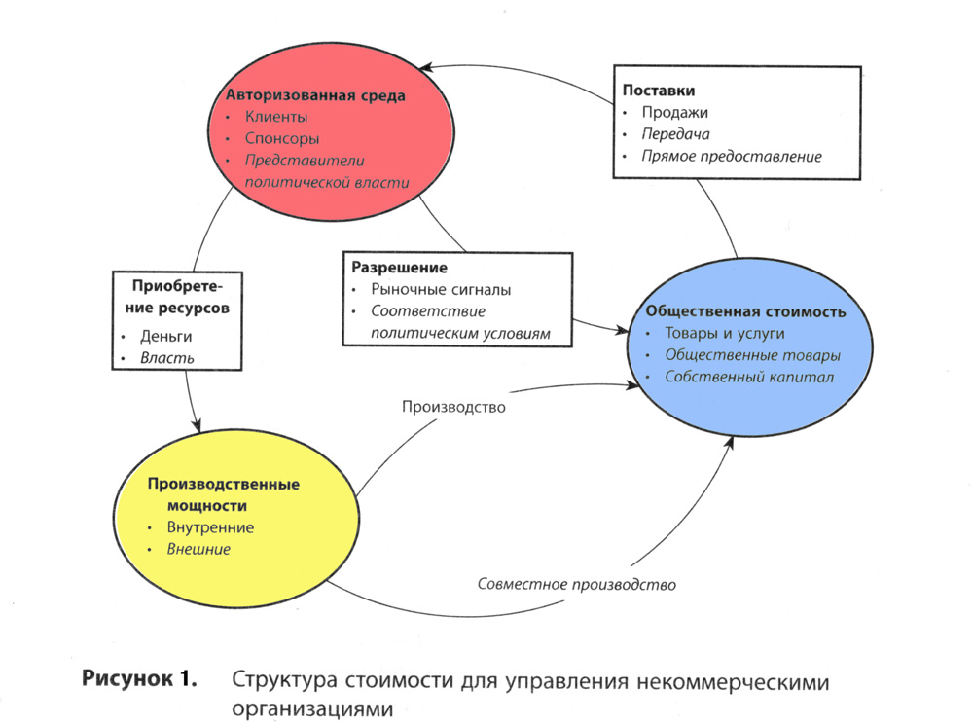

Slide 17
Именно такая модель вводит понятие общественной стоимости, которая для многих имеет ярко выраженный аморфный характер.
В контексте того, что вузы выпускают специалистов, которые могут в дальнейшем создавать новую стоимость в другом регионе и даже в иной стране, определение стоимости, которую создает конкретный вуз в данное время и эффективность управления ИТ в университетах имеет неопределенное состояние. Однако, в условиях нарастания процессов глобализации, объединения европейских стран, серьезным компенсаторным механизмом возвращения в регионы затрачиваемых на высшее образование средств является перераспределение финансов через централизованные фонды, включая бюджеты стран и грантовые средства.

Slide 18
Это позволяет надеяться на формирование новой ментальности региональных элит, связанных с представлениями о высших учебных заведениях не как системы потребляющей, а как инвестиционной области производства стратегического ресурса нации.
Таким образом, высшие учебные заведения в основу главного критерия определения эффективности управления информационными технологиями могут положить критерий увеличения стоимости общественных услуг в понимании модели Мура, представленной на рисунке 1. выше.

Slide 19
Требования к университетам, планирующим эффективно управлять информационными технологиями:
четко представлять собственные стратегии предоставления образовательных услуг и роль ИТ в их реализации;
внимательно типизировать собственную бизнес-информацию и придерживаться стратегий работы с ней;
они обязаны быть максимально открытыми как для своих студентов и преподавателей, так и для будущих своих студентов, преподавателей, органов власти, рынка труда и всех других заинтересованных лиц. Чем больше открытости, тем больше стоимости. И этот аспект, в первую очередь обеспечивается эффективным управлением ИТ, поскольку должны быть гарантированы такие факторы, как актуальность, истинность и безопасность бизнес-информации;

Slide 20
вести учет средств, затрачиваемых на ИТ, управлять этими средствами и стоимостью, получаемой от ИТ;
распределять ответственность за организационные изменения, необходимые для успешного использования новых возможностей ИТ;
учиться на опыте каждого конкретного случая управления ИТ и становиться приверженцами совместного и повторного использования активов ИТ.

